Slide 1
第六組 北醫圖書館參訪
組長：劉峻愷
組員：林亞萱 、賈志元 、吳季軒、
郭柏宏、 王皓平、 王大維、 賴柏瑞
報告者：陳威劭

Slide 2
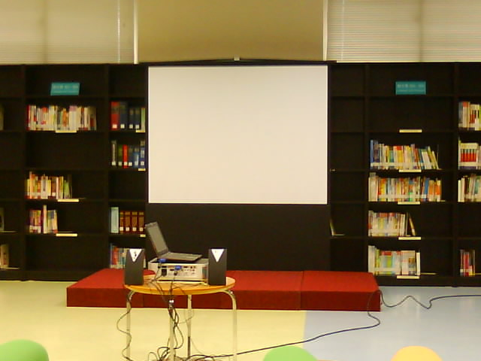
互動

Slide 3
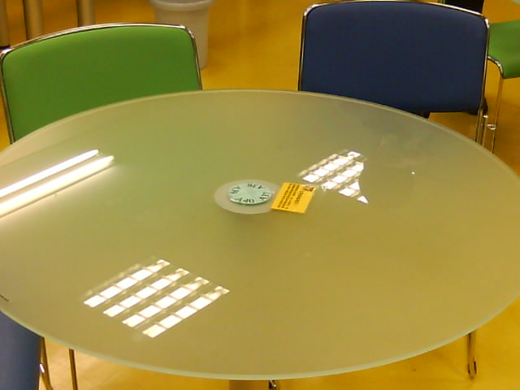
交流

Slide 4
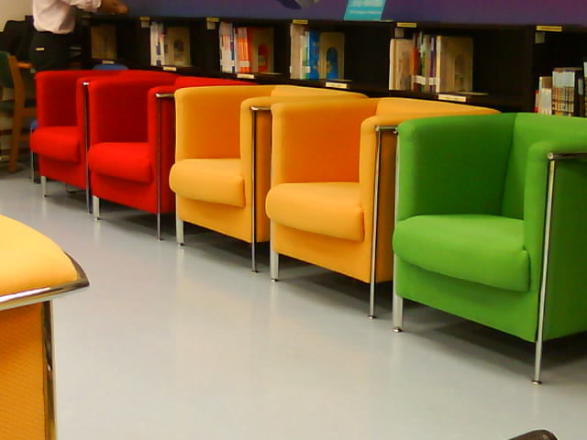
舒適

Slide 5
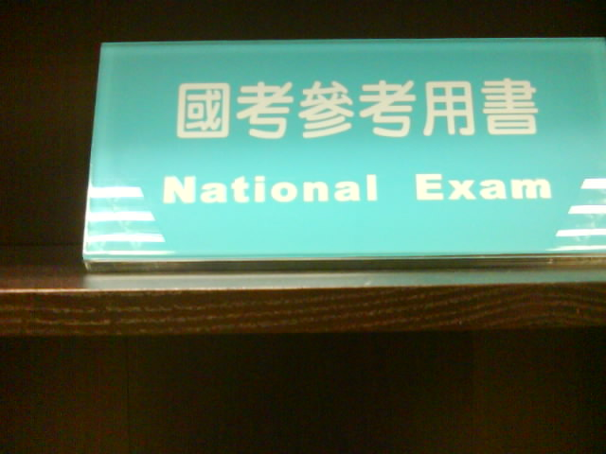
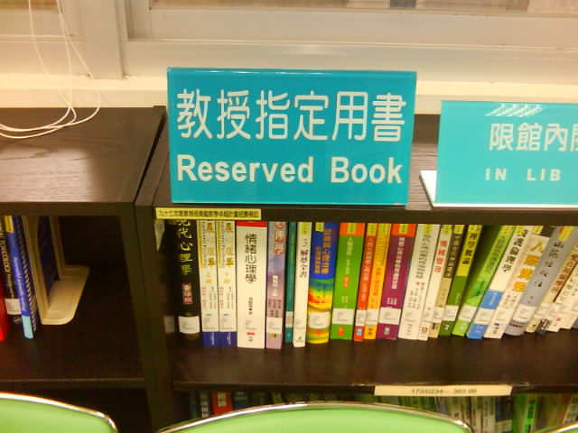
實用

Slide 6

多元

Slide 7

藝術氣息

Slide 8

便利

Slide 9

展覽

Slide 10
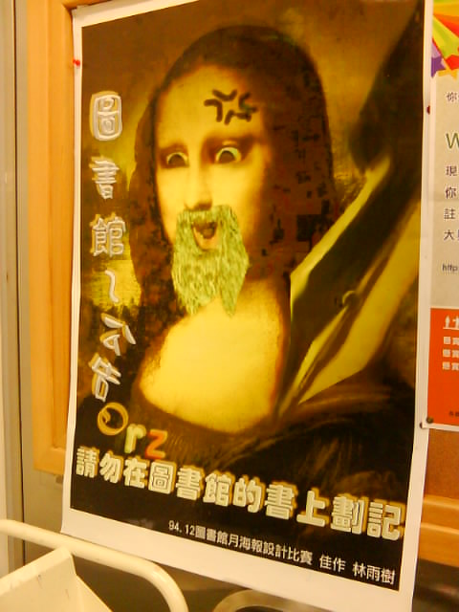

創意

Slide 11
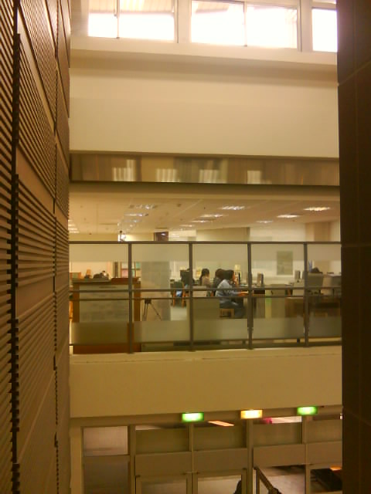
採光

Slide 12
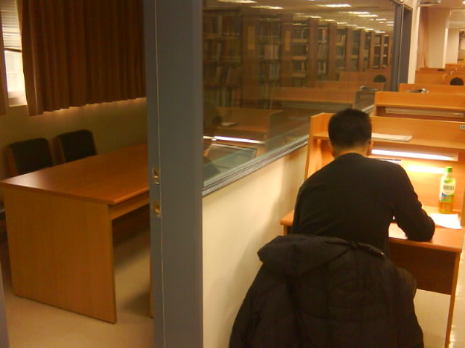
隔音

Slide 13


資源分配

Slide 14

整體規劃

Slide 15
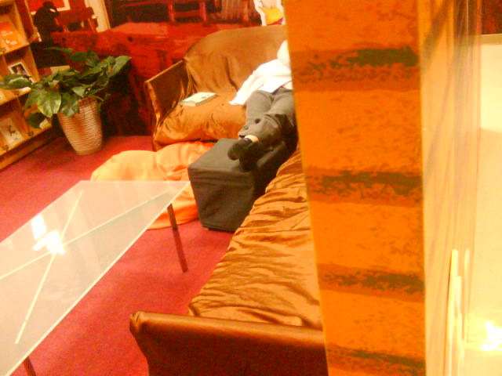
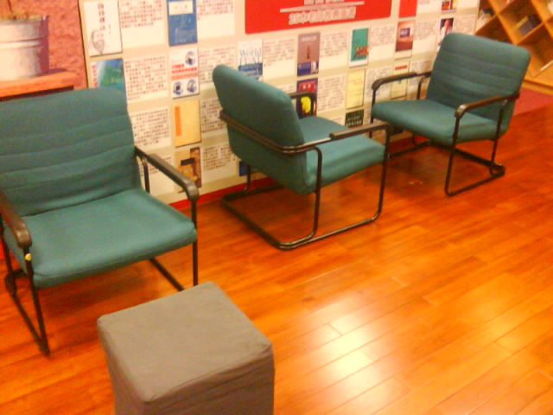
使用者自律

Slide 16
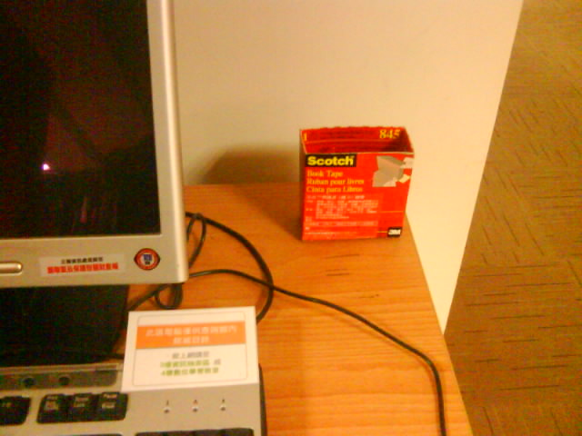
便利

Slide 17
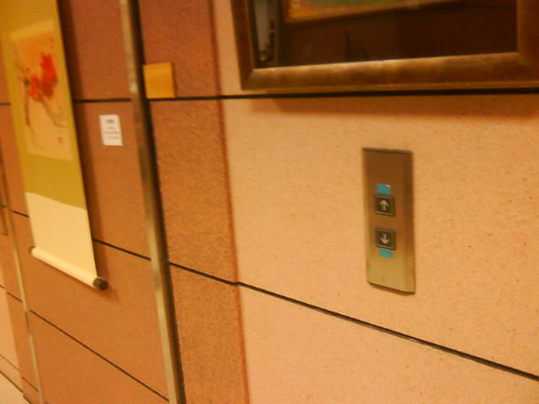
美的背後

Slide 18
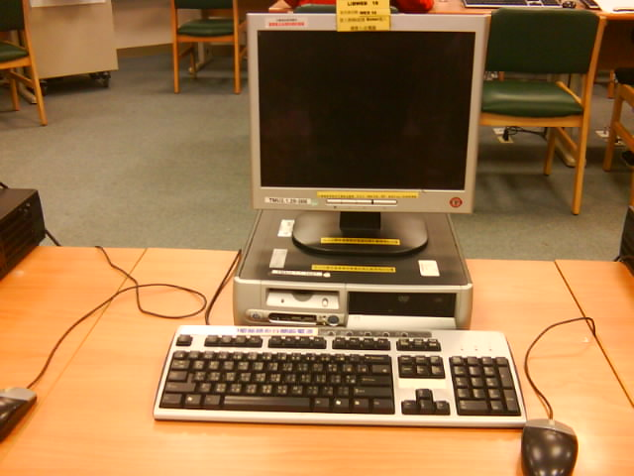
汰換制度

Slide 19
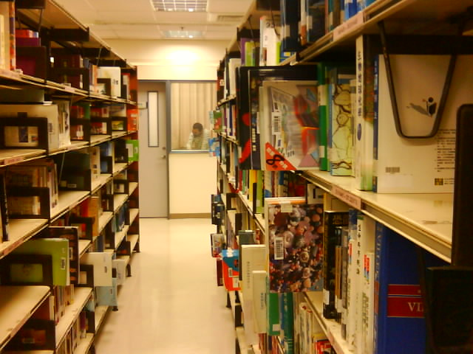
整齊與觀瞻

Slide 20
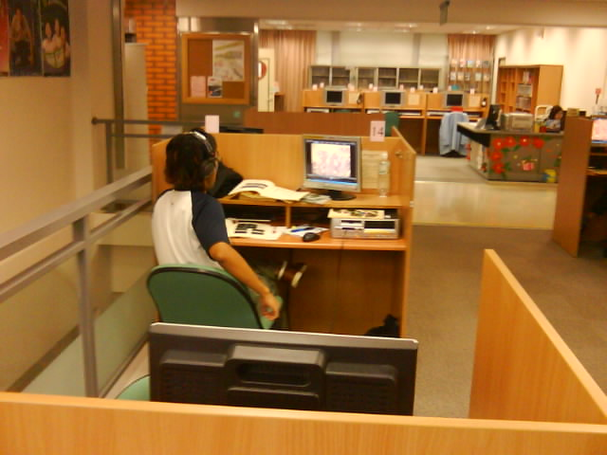
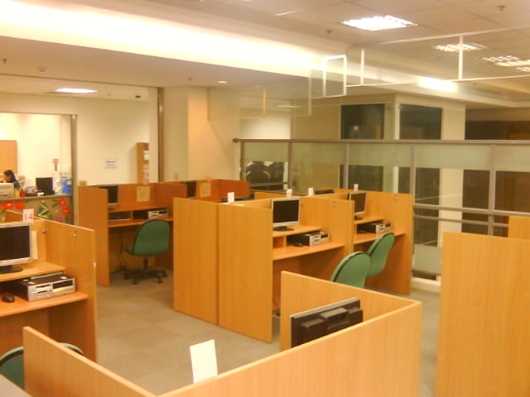
時空分配

Slide 21
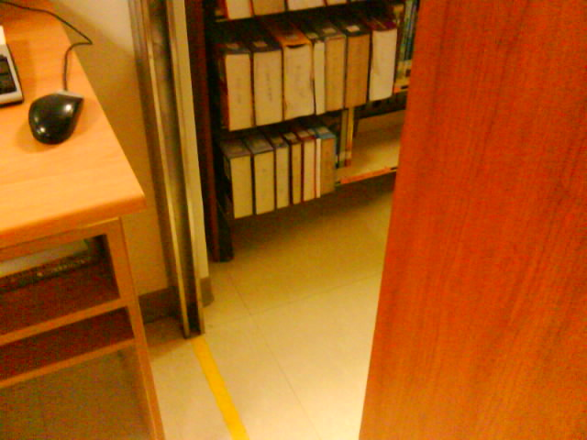
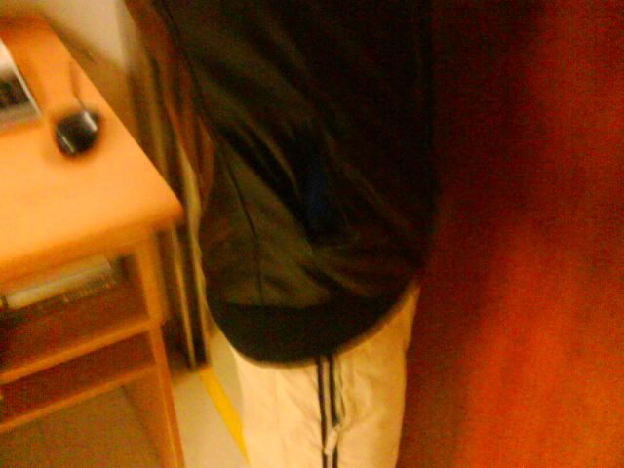
轉角

Slide 22
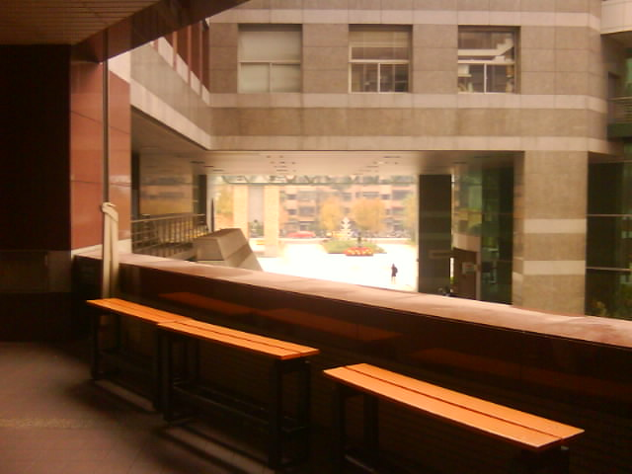
天氣

Slide 23
            謝謝大家

